Slide 1
MASTERING AI & DATA SCIENCE · BATCH 4
SECTION 05
Machine Learning Fundamentals
Triển khai & đánh giá các thuật toán ML cốt lõi — hồi quy, phân lớp, phân cụm, ensemble, recommender — tinh chỉnh hyperparameter và hoàn thành Capstone churn.
20 LECTURES
~119 SLIDES
~170 PHÚT

Slide 2
LECTURE 01 · ~8 PHÚT
01
ML là gì?
Supervised vs Unsupervised vs Reinforcement

Slide 3
L01 · ML FUNDAMENTALS
Lập trình truyền thống vs Machine Learning
Truyền thống
Dữ liệu
→
Kết quả
if / else thủ công
+ Quy tắc
Machine Learning
Dữ liệu
→
Quy tắc
máy tự tìm quy luật
+ Kết quả
model

Slide 4
L01 · SUPERVISED LEARNING
Học từ dữ liệu có nhãn
Input
features
Mỗi mẫu dữ liệu đi kèm một nhãn đúng (label)
↓
Model học ánh xạ input → label
+ Label
Hai bài toán chính:
hồi quy
&
phân lớp
đáp án đúng
Phổ biến nhất trong doanh nghiệp
↓
Model

Slide 5
L01 · UNSUPERVISED LEARNING
Học từ dữ liệu không nhãn
Dữ liệu thô
Không có đáp án — máy tự tìm cấu trúc ẩn
không nhãn
Tìm quy luật trong dữ liệu thô
↓
Hai nhóm chính:
phân cụm
&
giảm chiều
Clustering · dimensionality reduction
Tự gom nhóm
cấu trúc ẩn

Slide 6
L01 · REINFORCEMENT LEARNING
Học qua thử – sai & phần thưởng
Agent
→
Action
→
Environment
→
Reward
hành động
phần thưởng
Ví dụ: chơi game · điều khiển robot · hệ gợi ý — sẽ đào sâu ở section riêng.

Slide 7
L01 · TÓM TẮT
Ba loại Machine Learning
01
Supervised
Học từ dữ liệu có nhãn — hồi quy & phân lớp
02
Unsupervised
Học từ dữ liệu không nhãn — phân cụm & giảm chiều
03
Reinforcement
Học qua thử – sai & phần thưởng
BÀI TIẾP
Pipeline ML — quy trình một dự án
→

Slide 8
LECTURE 02 · ~9 PHÚT
02
Pipeline ML
data → feature → model → eval → deploy

Slide 9
L02 · BƯỚC 1–2
Data & Feature
01
→
02
→
03
→
04
→
05
Data
Feature
Model
Evaluate
Deploy
Thu thập & làm sạch dữ liệu thô
GHI CHÚ
Raw → clean → feature
80% công sức của một dự án ML nằm ở bước này.
Tạo feature có ý nghĩa cho model
Biến dữ liệu thành tín hiệu học được

Slide 10
L02 · BƯỚC 3
Model
01
→
02
→
03
→
04
→
05
Data
Feature
Model
Evaluate
Deploy
GHI CHÚ
Chọn & huấn luyện thuật toán
Phần "ML" thực ra chỉ là một mắt xích trong cả quy trình.
Feature → model học quy luật

Slide 11
L02 · BƯỚC 4
Evaluate
01
→
02
→
03
→
04
→
05
Data
Feature
Model
Evaluate
Deploy
Đo model tốt cỡ nào
GHI CHÚ
Bằng metric phù hợp bài toán
Đánh giá trên dữ liệu
chưa từng thấy
Đánh giá sai = ảo tưởng thành công.
Mô phỏng thực tế khi deploy

Slide 12
L02 · BƯỚC 5
Deploy
01
→
02
→
03
→
04
→
05
Data
Feature
Model
Evaluate
Deploy
Đưa model ra dùng thật
ĐIỂM KHÁC BIỆT CỦA KHOÁ
Phục vụ người dùng / hệ thống
Bước này sẽ được học sâu ở phần MLOps.
Giám sát liên tục sau triển khai
Phát hiện model "trôi" theo thời gian

Slide 13
L02 · TÓM TẮT
Năm bước của một dự án ML
01
03
04
Data & Feature
Model
Evaluate & Deploy
Thu thập, làm sạch, tạo feature
Chọn & huấn luyện thuật toán
Đánh giá rồi đưa ra production
BÀI TIẾP
Train / validation / test split + cross-validation
→

Slide 14
LECTURE 03 · ~8 PHÚT
03
Train / Validation / Test split
+ cross-validation & chống data leakage

Slide 15
L03 · VÌ SAO PHẢI CHIA
Học bài rồi thi đúng đề = gian lận
Đánh giá model trên chính dữ liệu đã học → điểm ảo
Giống học thuộc lòng thay vì hiểu thật
AI IMAGE
Học sinh ngồi thi với một đề hoàn toàn lạ — ẩn dụ cho việc đánh giá trên dữ liệu mới
Cần dữ liệu
chưa từng thấy
để chấm công bằng
Mới biết model có "tổng quát hoá" được không

Slide 16
L03 · TRAIN / VALIDATION / TEST
Ba vai trò của dữ liệu
Train
Validation
Test
~70% · để học
~15% · tinh chỉnh
~15% · chấm cuối
TRAIN
VALIDATION
TEST
Model học quy luật từ phần dữ liệu này.
Tinh chỉnh tham số & chọn model tốt nhất.
Chỉ dùng một lần , cuối cùng, để chấm điểm thật.

Slide 17
L03 · CROSS-VALIDATION
K-fold — luân phiên train & test
Fold 1
Chia dữ liệu thành k phần bằng nhau
Fold 2
Lần lượt mỗi phần làm tập test (màu tím)
Fold 3
Đánh giá ổn định hơn, ít phụ thuộc may rủi
Fold 4
Fold 5
Đặc biệt hữu ích khi dữ liệu ít

Slide 18
L03 · DATA LEAKAGE
Rò rỉ thông tin — lỗi nguy hiểm & khó thấy
Thông tin từ tập test "rò" vào quá trình train
QUY TẮC VÀNG
Model vô tình thấy trước đáp án
Kết quả đẹp giả tạo, sụp đổ khi lên production
Scale & encode phải fit trên tập train trước , rồi mới transform tập test.
Rất khó phát hiện nếu không cẩn thận

Slide 19
L03 · TÓM TẮT
Chia dữ liệu đúng cách
01
02
03
Split
Cross-validation
Leakage
Train / validation / test tách bạch
K-fold cho đánh giá ổn định
Fit trên train trước — tránh rò rỉ
BÀI TIẾP
Linear Regression — model đầu tiên
→

Slide 20
LECTURE 04 · ~10 PHÚT
04
Linear Regression
toán · code · diễn giải — model đầu tiên

Slide 21
L04 · BÀI TOÁN HỒI QUY
Dự đoán một giá trị liên tục
Input
Đầu ra là số thực, không phải nhãn
diện tích, vị trí…
Ví dụ: giá nhà, doanh thu, nhiệt độ
↓
Khác với phân lớp (dự đoán nhãn rời rạc)
Hồi quy → số · Phân lớp → loại
Số thực
vd: 4.2 tỉ đồng

Slide 22
L04 · MÔ HÌNH TUYẾN TÍNH
Tìm đường thẳng khớp dữ liệu nhất
y =
w
·x +
b
w = trọng số (slope) · b = bias (intercept)
Huấn luyện = tìm cặp w, b sao cho đường đi qua đám điểm "khít" nhất.

Slide 23
L04 · HÀM MẤT MÁT
MSE — sai số bình phương trung bình
Đo tổng mức "lệch" của dự đoán so với thực tế
MSE =
1/n
Σ (yᵢ − ŷᵢ)²
Bình phương → phạt nặng lỗi lớn
cực tiểu hoá MSE
Trung bình bình phương khoảng cách điểm → đường
Mục tiêu huấn luyện:
Nối lại gradient descent đã học ở Section 4

Slide 24
L04 · HUẤN LUYỆN
Gradient Descent cập nhật w, b
Mỗi bước, w & b dịch ngược hướng gradient
SCREEN RECORDING
Đi xuống "dốc" của hàm mất mát
Vòng lặp train: đường hồi quy dịch dần tới vị trí khớp nhất, MSE giảm qua từng bước
Lặp tới khi MSE gần như không giảm nữa
Lý thuyết toán "sống dậy" thành đường khớp

Slide 25
L04 · CODE & DIỄN GIẢI
sklearn LinearRegression
linear_regression.py
from sklearn.linear_model import LinearRegression
model =
LinearRegression ()
model.
fit(X_train, y_train) # học w, b # diễn giải hệ số cho stakeholder print(model.coef_) # w — ảnh hưởng từng feature print(model.intercept_) # b — giá trị nền y_pred = model.predict(X_test)
Hệ số dương/âm & độ lớn cho biết mỗi feature kéo dự đoán lên hay xuống — rất dễ diễn giải.

Slide 26
L04 · TÓM TẮT
Linear Regression từ đầu đến cuối
01
02
03
Mô hình
MSE
Train + diễn giải
y = w·x + b
Hàm mất mát cần cực tiểu
Gradient descent & đọc hệ số
BÀI TIẾP
Logistic Regression — từ dự đoán số sang phân loại
→

Slide 27
LECTURE 05 · ~9 PHÚT
05
Logistic Regression
sigmoid · decision boundary · log-loss

Slide 28
L05 · BÀI TOÁN PHÂN LOẠI NHỊ PHÂN
Dự đoán có / không (0 / 1)
Input
Đầu ra là một trong hai lớp rời rạc
features
Tên có "regression" nhưng dùng để phân loại
↓
Cực phổ biến trong kinh doanh
Spam · gian lận · churn (rời bỏ)
0 hoặc 1
nhãn lớp

Slide 29
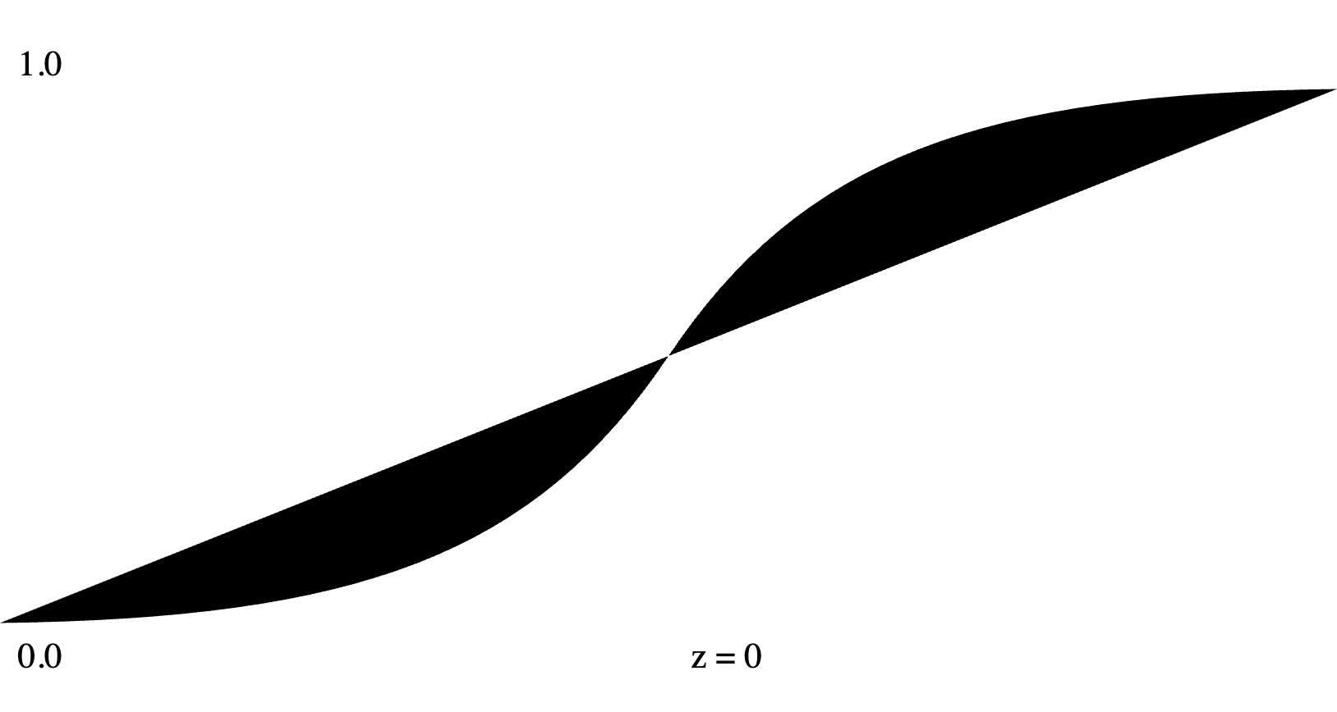
L05 · HÀM SIGMOID
Ép mọi giá trị về khoảng [0, 1] = xác suất
Hàm S "bóp" đầu ra của hồi quy tuyến tính
σ(z) = 1 / (1 + e⁻ᶻ)
Output là
xác suất
, không phải nhãn cứng
Vd: 0.82 → 82% khả năng thuộc lớp 1

Slide 30
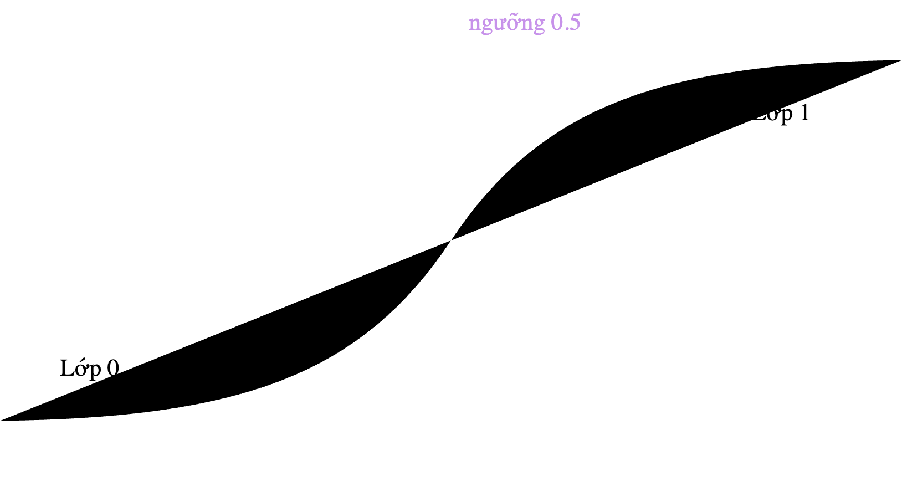
L05 · DECISION BOUNDARY
Ngưỡng chia xác suất thành hai lớp
Xác suất ≥ ngưỡng → lớp 1, ngược lại → lớp 0
Ngưỡng mặc định thường là 0.5
Có thể
chỉnh ngưỡng
theo bài toán
Vd: y tế cần "thà báo nhầm còn hơn bỏ sót"

Slide 31
L05 · LOG-LOSS (CROSS-ENTROPY)
Phạt nặng dự đoán sai mà tự tin
Hàm mất mát cho bài toán phân loại
TRỰC GIÁC
Đoán sai với xác suất cao → phạt rất lớn
"Tự tin 99% mà sai" bị phạt nặng hơn nhiều so với "lưỡng lự 55% mà sai".
Vì sao không dùng MSE cho phân loại?
MSE tạo mặt mất mát không lồi, khó tối ưu

Slide 32
L05 · TÓM TẮT
Logistic Regression
01
02
03
Sigmoid
Decision boundary
Log-loss
Biến đầu ra thành xác suất [0,1]
Ngưỡng chia hai lớp
Phạt nặng dự đoán sai tự tin
BÀI TIẾP
K-Nearest Neighbors — model dựa trên "hàng xóm"
→

Slide 33
LECTURE 06 · ~8 PHÚT
06
K-Nearest Neighbors
khoảng cách · bỏ phiếu · chọn K

Slide 34
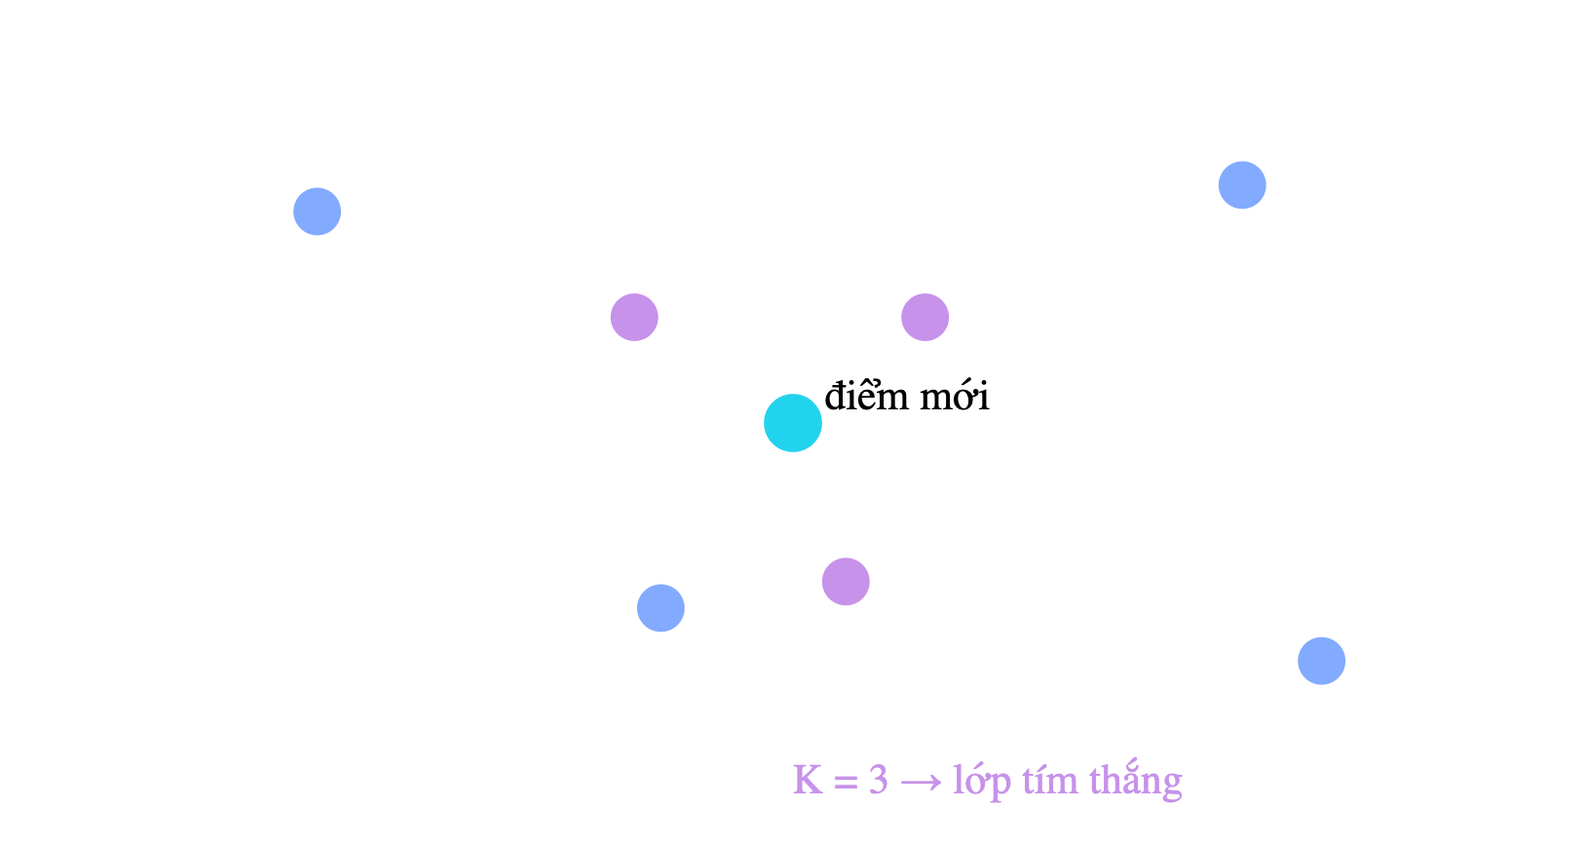
L06 · NGUYÊN LÝ
"Bạn là ai = đa số hàng xóm là ai"
Tìm K điểm gần nhất với điểm cần dự đoán
Rồi bỏ phiếu theo đa số nhãn
Không "học" trước — tính ngay lúc dự đoán
Lazy learning: lưu toàn bộ dữ liệu

Slide 35
L06 · ĐO KHOẢNG CÁCH
Euclid & Manhattan
vs
EUCLIDEAN · L2
MANHATTAN · L1
Đường chim bay
Đi theo ô bàn cờ
Khoảng cách thẳng giữa hai điểm — căn bậc hai tổng bình phương sai khác.
Tổng trị tuyệt đối các sai khác — di chuyển theo các trục.

Slide 36
L06 · CHỌN K
K quá nhỏ vs quá lớn
↔
K NHỎ
K LỚN
Nhạy với nhiễu
Mượt nhưng mờ
Ranh giới gồ ghề, dễ bị một điểm lạ đánh lừa → overfit.
Ranh giới trơn nhưng có thể bỏ qua chi tiết → underfit.
THỰC HÀNH
Thử nhiều giá trị K, chọn cái cho điểm tốt nhất trên tập validation.

Slide 37
L06 · ƯU / NHƯỢC ĐIỂM
Đơn giản, nhưng cẩn thận với nhiều chiều
Ưu điểm
Nhược điểm
Đơn giản, trực quan, dễ hiểu
Không cần giả định về phân phối dữ liệu
Chậm khi dữ liệu lớn — tính lúc dự đoán
Kém hiệu quả với nhiều chiều (curse of dimensionality)
Bắt buộc scale feature trước khi dùng

Slide 38
L06 · TÓM TẮT
K-Nearest Neighbors
01
02
03
Hàng xóm
Khoảng cách
Chọn K
K điểm gần nhất bỏ phiếu
Euclid / Manhattan — cần scale
Cân bằng nhiễu & độ mượt
BÀI TIẾP
Decision Tree — model dạng cây quyết định
→

Slide 39
LECTURE 07 · ~9 PHÚT
07
Decision Tree
Gini vs Entropy · overfitting & cắt tỉa

Slide 40
L07 · CẤU TRÚC CÂY
Node hỏi · nhánh trả lời · lá kết luận
Thu nhập > 50tr?
có →
Có nợ xấu?
Giống cách con người ra quyết định
Một chuỗi câu hỏi if-then
không →
Duyệt vay
Diễn giải được
— điểm cộng lớn
có →
Từ chối
Có thể vẽ ra & giải thích cho stakeholder
không →
Từ chối

Slide 41
L07 · CHIA NHÁNH THẾ NÀO
Chọn câu hỏi tách dữ liệu tốt nhất
Mỗi bước, thử mọi feature & ngưỡng có thể
TRỰC GIÁC
Chọn cách chia làm nhánh con "thuần" nhất
"Thuần khiết" = nếu đi tới lá này, gần như chắc chắn biết nhãn là gì.
Mục tiêu: mỗi nhánh càng ít trộn lẫn càng tốt
Lý tưởng: mỗi lá chỉ chứa một lớp

Slide 42
L07 · ĐO ĐỘ "LỘN XỘN"
Gini vs Entropy
≈
GINI IMPURITY
ENTROPY
Nhanh, mặc định
Lý thuyết thông tin
Xác suất phân loại sai nếu gán nhãn ngẫu nhiên theo tỉ lệ lớp.
Đo mức "bất định" — chọn split giảm tạp chất nhiều nhất.
THỰC TẾ
Hai cách thường cho kết quả gần như giống nhau — đừng quá bận tâm chọn cái nào.

Slide 43
L07 · OVERFITTING & CẮT TỈA
Cây quá sâu = thuộc lòng dữ liệu
Cây không giới hạn sẽ chia tới từng mẫu
LƯU Ý
Khớp hoàn hảo train nhưng tệ trên dữ liệu mới
Cây đơn lẻ là model dễ overfit nhất — gần như luôn phải cắt tỉa.
Kiểm soát bằng các tham số cắt tỉa
max_depth · min_samples_leaf · min_samples_split

Slide 44
L07 · TÓM TẮT
Decision Tree
01
02
03
Cấu trúc
Gini / Entropy
Cắt tỉa
Node hỏi → nhánh → lá kết luận
Đo độ thuần khi chia nhánh
Kiểm soát overfitting
BÀI TIẾP
Random Forest — một cây yếu, nhiều cây mạnh
→

Slide 45
LECTURE 08 · ~8 PHÚT
08
Random Forest & Bagging
sức mạnh của số đông

Slide 46
L08 · VẤN ĐỀ CỦA MỘT CÂY
Một cây đơn lẻ dễ dao động mạnh
Dễ overfit & không ổn định
TRỰC GIÁC
Đổi vài mẫu dữ liệu → cây thay đổi hẳn
Hỏi một chuyên gia dễ sai lệch; hỏi cả hội đồng thì ổn định hơn.
Cần một cách giảm
phương sai
Ý tưởng: kết hợp nhiều cây lại

Slide 47
L08 · BAGGING
Huấn luyện nhiều model trên các mẫu khác nhau
Mẫu bootstrap 1
Dữ liệu gốc
→
Mẫu bootstrap 2
→
Tổng hợp
trung bình / bỏ phiếu
Mẫu bootstrap 3
Bootstrap = lấy mẫu có hoàn lại. Gộp nhiều cây → giảm phương sai, ổn định hơn.

Slide 48
L08 · RANDOM FOREST
Bagging + chọn ngẫu nhiên feature
Mỗi lần chia nhánh chỉ xét một tập feature ngẫu nhiên
VÌ SAO MẠNH
Khiến các cây khác biệt nhau hơn
Cây càng đa dạng (ít tương quan), việc bỏ phiếu tập thể càng hiệu quả.
Các cây đa dạng → rừng mạnh & ổn định
Một trong những model "đáng tin" nhất

Slide 49
L08 · FEATURE IMPORTANCE
Feature nào quan trọng nhất?
tenure (thâm niên)
0.31
monthly_charges
0.25
contract_type
0.18
total_charges
0.13
tech_support
0.07
Hữu ích để diễn giải model & chọn lọc feature.

Slide 50
L08 · TÓM TẮT
Random Forest & Bagging
01
02
03
Bagging
Random Forest
Importance
Nhiều model trên mẫu bootstrap
Bagging + feature ngẫu nhiên
Đo & diễn giải tầm quan trọng feature
BÀI TIẾP
Gradient Boosting — nhà vô địch dữ liệu bảng
→

Slide 51
LECTURE 09 · ~10 PHÚT
09
Gradient Boosting
XGBoost · LightGBM · CatBoost

Slide 52
L09 · BOOSTING VS BAGGING
Song song vs tuần tự sửa lỗi
vs
BAGGING
BOOSTING
Song song · độc lập
Tuần tự · sửa lỗi
Các cây được train riêng rẽ rồi gộp lại — giảm phương sai.
Mỗi cây mới học từ sai lầm của các cây trước — giảm độ lệch (bias).

Slide 53
L09 · Ý TƯỞNG CỐT LÕI
Mỗi cây mới sửa phần lỗi còn lại (residual)
Cây 1
→
Cây 2
→
Cây 3
→
Tổng dồn
dự đoán thô
sửa lỗi cây 1
sửa lỗi còn lại
mô hình mạnh
Cộng dồn nhiều cây "yếu" → một mô hình rất mạnh. Residual giảm dần qua từng cây.

Slide 54
L09 · XGBOOST
Chuẩn ngành cho dữ liệu bảng
xgboost_train.py
from xgboost import XGBClassifier
model =
XGBClassifier (
n_estimators=
300 ,
learning_rate=
0.05 ,
max_depth=
5 ,
)
model.
fit(X_train, y_train)
Nhanh, mạnh, có
regularization
Chống overfit tốt hơn cây thường
Lựa chọn an toàn cho dữ liệu bảng
Là chuẩn ngành trong nhiều năm

Slide 55
L09 · LIGHTGBM & CATBOOST
Khi nào dùng cái nào?
·
LIGHTGBM
CATBOOST
Rất nhanh
Giỏi categorical
Tối ưu cho dữ liệu lớn — huấn luyện nhanh, tốn ít bộ nhớ.
Xử lý biến phân loại rất tốt — ít cần encode bằng tay.

Slide 56
L09 · THAM SỐ QUAN TRỌNG
Ba "núm vặn" chính
LEARNING_RATE
N_ESTIMATORS
MAX_DEPTH
Tốc độ học
Số cây
Độ sâu cây
Nhỏ → học chậm nhưng chắc, thường cần nhiều cây hơn.
Nhiều cây mạnh hơn nhưng tốn thời gian & dễ overfit.
Kiểm soát độ phức tạp của từng cây thành phần.
GHI CHÚ
Sẽ tinh chỉnh kỹ ba tham số này ở bài Hyperparameter Tuning.

Slide 57
L09 · TÓM TẮT
Gradient Boosting
01
02
03
Boosting
Ba thư viện
Tham số
Tuần tự, mỗi cây sửa lỗi cây trước
XGBoost · LightGBM · CatBoost
learning_rate · n_estimators · max_depth
BÀI TIẾP
SVM — tìm ranh giới phân lớp tối ưu
→

Slide 58
LECTURE 10 · ~8 PHÚT
10
Support Vector Machine
margin · support vector · kernel

Slide 59

L10 · SIÊU PHẲNG PHÂN TÁCH
Có vô số đường chia — chọn đường nào?
Siêu phẳng = đường (2D) / mặt (nhiều chiều) chia hai lớp
Tìm ranh giới phân tách "rộng rãi" nhất
Vô số đường tách được — SVM chọn đường tối ưu
Tiêu chí: lề (margin) rộng nhất

Slide 60
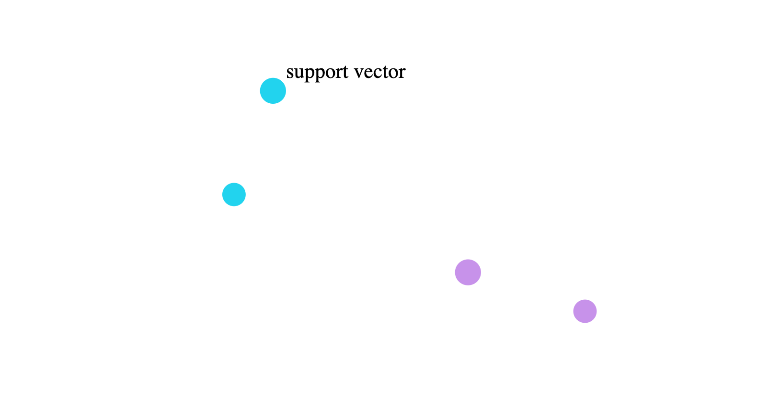
L10 · MARGIN & SUPPORT VECTOR
Chọn đường có lề rộng nhất
Margin = khoảng trống hai bên ranh giới
Lề càng rộng → tổng quát hoá càng tốt
Support vector
= các điểm sát lề
Chỉ vài điểm này quyết định ranh giới

Slide 61
L10 · KERNEL TRICK
Ánh xạ sang chiều cao hơn để tách dữ liệu phi tuyến
2D — không tách được
→
Kernel nâng chiều
→
3D — tách được bằng mặt phẳng
cụm lồng nhau
Một mẹo toán học rất đẹp: tính như đã nâng chiều mà không thực sự nâng chiều.

Slide 62
L10 · ƯU / NHƯỢC ĐIỂM
Mạnh với nhiều chiều, chậm với dữ liệu lớn
Ưu điểm
Nhược điểm
Rất mạnh với dữ liệu nhiều chiều
Hiệu quả khi số feature lớn
Chậm với dữ liệu rất lớn
Khó tinh chỉnh & diễn giải hơn cây
Hợp dữ liệu vừa, nhiều feature

Slide 63
L10 · TÓM TẮT
Support Vector Machine
01
02
03
Margin
Support vector
Kernel
Chọn ranh giới có lề rộng nhất
Vài điểm sát lề quyết định ranh giới
Nâng chiều để tách phi tuyến
BÀI TIẾP
Naive Bayes — model dựa trên xác suất
→

Slide 64
LECTURE 11 · ~7 PHÚT
11
Naive Bayes
khi nào dùng được, khi nào không

Slide 65
L11 · DỰA TRÊN ĐỊNH LÝ BAYES
Tính xác suất mỗi lớp rồi chọn lớp cao nhất
Với mỗi lớp, tính xác suất dữ liệu thuộc lớp đó
P(lớp | dữ liệu) ∝ P(dữ liệu | lớp) · P(lớp)
Chọn lớp có xác suất hậu nghiệm lớn nhất
Đơn giản, nhanh, mạnh bất ngờ cho văn bản
Nối lại định lý Bayes đã học ở Section 4
Nhắc lại kiến thức xác suất nền tảng

Slide 66
L11 · GIẢ ĐỊNH "NGÂY THƠ"
Giả định mọi feature độc lập nhau
Coi như các feature không ảnh hưởng lẫn nhau
NGHỊCH LÝ THÚ VỊ
"Naive" (ngây thơ) chính là ở giả định này
Giả định sai mà kết quả vẫn tốt — vì ta chỉ cần xếp hạng lớp đúng, không cần xác suất chính xác.
Thường sai trong thực tế — nhưng vẫn hiệu quả
Đặc biệt tốt với dữ liệu văn bản nhiều chiều

Slide 67
L11 · ỨNG DỤNG
Lọc spam & phân loại văn bản
spam_filter.py
from sklearn.naive_bayes import MultinomialNB
model =
MultinomialNB ()
model.
fit (X_train_tfidf, y_train)
model.
predict(new_emails) # spam / ham
Nhanh, tốn ít dữ liệu để huấn luyện
Baseline tốt cho bài toán NLP
Kinh điển: lọc spam email
Vẫn được dùng làm điểm khởi đầu

Slide 68
L11 · TÓM TẮT
Naive Bayes
01
02
03
Định lý Bayes
Giả định độc lập
Văn bản & spam
Tính xác suất hậu nghiệm mỗi lớp
"Naive" — thường sai nhưng hiệu quả
Baseline nhanh cho NLP
BÀI TIẾP
K-Means — hết phần có nhãn, sang phân cụm
→

Slide 69
LECTURE 12 · ~8 PHÚT · UNSUPERVISED
12
K-Means Clustering
thuật toán lặp · Elbow method

Slide 70

L12 · BÀI TOÁN PHÂN CỤM
Gom các điểm giống nhau — không cần nhãn
Tự tìm nhóm tự nhiên trong dữ liệu thô
Máy phát hiện cấu trúc, không ai gán nhãn
Ứng dụng phổ biến: phân khúc khách hàng
Rất nhiều trong marketing

Slide 71
L12 · THUẬT TOÁN K-MEANS
Bốn bước lặp tới khi tâm ổn định
1 · Chọn K tâm
→
2 · Gán điểm
→
3 · Cập nhật tâm
↺
4 · Lặp lại
khởi tạo ngẫu nhiên
về tâm gần nhất
= trung bình cụm

Slide 72
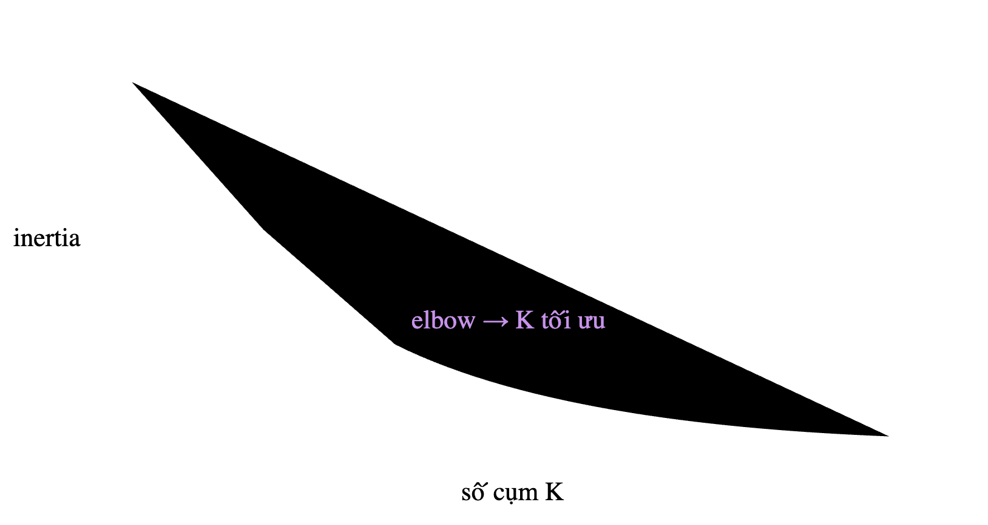
L12 · CHỌN K BẰNG ELBOW
Tìm "khuỷu tay" của đường inertia
Vẽ inertia (tổng khoảng cách trong cụm) theo K
Inertia luôn giảm khi K tăng
Chọn K tại điểm "gãy khuỷu"
Cũng có silhouette score để hỗ trợ

Slide 73
L12 · HẠN CHẾ
Phải chọn K & giả định cụm hình cầu
Bắt buộc chọn số cụm K trước
DẪN SANG BÀI SAU
Không phải lúc nào cũng biết K
DBSCAN giải quyết được cụm hình dạng bất kỳ & không cần chọn K.
Giả định cụm tròn, kích thước đều
Thất bại với cụm cong / mật độ khác nhau

Slide 74
L12 · TÓM TẮT
K-Means Clustering
01
02
03
Thuật toán
Elbow
Hạn chế
Gán điểm → cập nhật tâm → lặp
Chọn K tại điểm gãy khuỷu
Cần chọn K, giả định cụm cầu
BÀI TIẾP
DBSCAN & Hierarchical — phân cụm không cần chọn K
→

Slide 75
LECTURE 13 · ~7 PHÚT
13
DBSCAN & Hierarchical
phân cụm theo mật độ · dendrogram

Slide 76
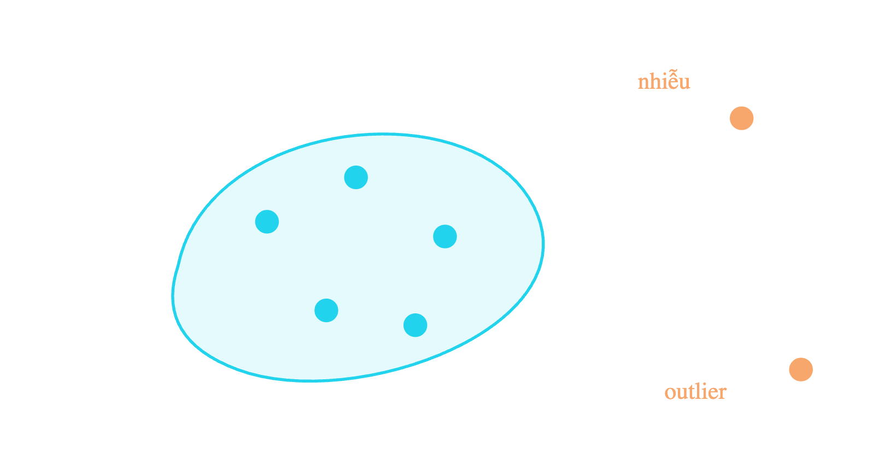
L13 · DBSCAN
Phân cụm theo mật độ — tự bắt nhiễu
Tự phát hiện số cụm — không cần chọn K
Bắt được cụm hình cong bất kỳ
Tự đánh dấu điểm nhiễu (outlier)
Điểm ở vùng mật độ thấp

Slide 77
L13 · THAM SỐ DBSCAN
Hai núm vặn: eps & min_samples
+
EPS
MIN_SAMPLES
Bán kính lân cận
Mật độ tối thiểu
Khoảng cách tối đa để hai điểm được coi là "gần nhau".
Số điểm tối thiểu trong bán kính để tạo thành một cụm.
LƯU Ý
Chọn hai tham số này là phần khó nhất khi dùng DBSCAN.

Slide 78

L13 · HIERARCHICAL CLUSTERING
Gom dần thành cây — dendrogram
Gom các điểm/cụm gần nhau dần thành cây
Trực quan, thấy cấu trúc lồng nhau
Cắt cây ở độ cao mong muốn để lấy số cụm
Không cần định trước K

Slide 79
L13 · TÓM TẮT
DBSCAN & Hierarchical
01
02
03
DBSCAN
eps · min_samples
Dendrogram
Phân cụm theo mật độ, bắt nhiễu
Hai tham số then chốt
Cắt cây để chọn số cụm
BÀI TIẾP
PCA & t-SNE — giảm chiều để thấy & tăng tốc
→

Slide 80
LECTURE 14 · ~8 PHÚT
14
PCA & t-SNE
giảm chiều dữ liệu

Slide 81
L14 · VÌ SAO GIẢM CHIỀU
Nén dữ liệu mà giữ thông tin quan trọng
TRỰC QUAN HOÁ
TĂNG TỐC
GIẢM NHIỄU
Thấy được
Nhẹ hơn
Sạch hơn
Ép dữ liệu nhiều chiều xuống 2D/3D để vẽ & quan sát.
Ít chiều → model train nhanh hơn, tốn ít bộ nhớ.
Bỏ chiều ít thông tin → chống curse of dimensionality .

Slide 82
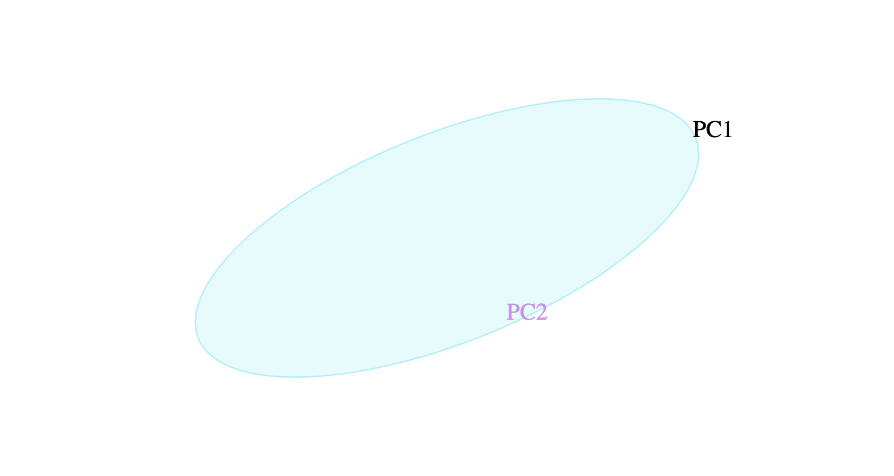
L14 · PCA (ÔN LẠI)
Giữ hướng có phương sai lớn nhất
Tìm trục chính theo hướng dữ liệu trải rộng nhất
Nối lại eigenvector ở Section 4
Tuyến tính, nhanh — rất hay dùng
Kết quả dùng được làm feature cho model

Slide 83
L14 · T-SNE & UMAP
Giữ cấu trúc cục bộ — trực quan hoá đẹp
Giữ quan hệ "gần nhau" giữa các điểm
SCREEN RECORDING
Cho ra bản đồ cụm rất đẹp mắt
Bản đồ t-SNE 2D: các chữ số viết tay (MNIST) tự gom thành những cụm màu tách biệt rõ ràng
Chỉ dùng để
xem
, không dùng làm feature
Chậm & không tái lập ổn định

Slide 84
L14 · PCA VS T-SNE
Chọn theo mục đích
vs
PCA
T-SNE / UMAP
Nhanh · tuyến tính
Chậm · phi tuyến
Dùng để giảm chiều làm feature cho model. Tái lập ổn định.
Dùng để trực quan hoá đẹp. Không làm feature.

Slide 85
L14 · TÓM TẮT
PCA & t-SNE
01
02
03
Vì sao
PCA
t-SNE / UMAP
Trực quan · tăng tốc · giảm nhiễu
Tuyến tính, nhanh, làm feature
Phi tuyến, chỉ để trực quan hoá
BÀI TIẾP
Association Rules — "mua gì kèm gì"
→

Slide 86
LECTURE 15 · ~7 PHÚT
15
Association Rules
Apriori · FP-Growth · market basket

Slide 87
L15 · BÀI TOÁN
Tìm sản phẩm hay được mua cùng nhau
"Bỉm + bia" — huyền thoại market basket
Mua A
→
Có xu hướng mua B
Phân tích giỏ hàng siêu thị
vd: bỉm
vd: bia
Cơ sở cho gợi ý & sắp xếp kệ hàng
Bán chéo, bố trí sản phẩm

Slide 88
L15 · BA CHỈ SỐ
Support · Confidence · Lift
SUPPORT
CONFIDENCE
LIFT
Độ phổ biến
Độ tin cậy
Độ liên kết
Tần suất tập sản phẩm xuất hiện trong tổng số giao dịch.
Mua A thì khả năng mua B là bao nhiêu.
Lift > 1 = quan hệ thật, không phải ngẫu nhiên.

Slide 89
L15 · THUẬT TOÁN
Apriori & FP-Growth
market_basket.py
Apriori
: tìm các tập sản phẩm phổ biến
from mlxtend.frequent_patterns import apriori, association_rules
freq =
apriori(basket, min_support=0.02 ,
use_colnames=
True )
rules =
association_rules(freq, metric="lift" ,
min_threshold=
1.0)
Trực quan nhưng có thể chậm
FP-Growth
: nhanh hơn cho dữ liệu lớn
Cùng mục tiêu, thuật toán hiệu quả hơn

Slide 90
L15 · TÓM TẮT
Association Rules
01
02
03
Bài toán
Ba chỉ số
Apriori / FP-Growth
Tìm sản phẩm mua cùng nhau
Support · Confidence · Lift
Tìm tập phổ biến & luật
BÀI TIẾP
Recommender System — xây hệ gợi ý đầy đủ
→

Slide 91
LECTURE 16 · ~9 PHÚT
16
Recommender System
collaborative · content-based · hybrid

Slide 92
L16 · CONTENT-BASED
Gợi ý theo đặc điểm sản phẩm
Sản phẩm đã thích
thể loại, từ khoá…
↓
So khớp đặc điểm sản phẩm với sở thích người dùng
Cosine similarity
Nối lại cosine similarity ở Section 4
tìm sản phẩm giống
Không cần dữ liệu người dùng khác
↓
Hoạt động tốt ngay cả khi ít người dùng
Gợi ý sản phẩm tương tự

Slide 93
L16 · COLLABORATIVE FILTERING
"Người giống bạn cũng thích…"
P1
P2
P3
P4
Dựa trên ma trận user × item (đánh giá)
U1
5
·
4
·
Đoán ô "?" từ hành vi người tương tự
U2
5
3
?
·
User-based & item-based
U3
·
3
4
5
Sức mạnh đến từ hành vi cộng đồng

Slide 94
L16 · VẤN ĐỀ COLD START
User / sản phẩm mới chưa có dữ liệu
Người dùng mới: chưa từng đánh giá gì
THÁCH THỨC KINH ĐIỂN
Không có cơ sở để tìm "người giống"
Cold start là bài toán muôn thuở của mọi hệ gợi ý.
Sản phẩm mới: chưa ai tương tác
Collaborative filtering "bó tay"

Slide 95
L16 · HYBRID
Kết hợp content + collaborative
Content-based
+
Collaborative
→
Hybrid
khắc phục nhược điểm từng loại
Hệ thống thực tế (Netflix, Shopee, TikTok) gần như luôn là hybrid.

Slide 96
L16 · TÓM TẮT
Recommender System
01
02
03
Content-based
Collaborative
Hybrid
Theo đặc điểm sản phẩm
Theo hành vi cộng đồng
Kết hợp, khắc phục cold start
BÀI TIẾP
Feature Engineering — nâng chất lượng đầu vào
→

Slide 97
LECTURE 17 · ~9 PHÚT
17
Feature Engineering
encoding · scaling · interaction

Slide 98
L17 · VÌ SAO QUAN TRỌNG
Feature tốt quan trọng hơn thuật toán xịn
Dữ liệu thô
↓
TRỰC GIÁC
Một model trung bình + feature xuất sắc thường thắng một model xịn + feature kém.
Feature engineering
↓
Feature tinh — model học tốt hơn

Slide 99
L17 · ENCODING CATEGORICAL
Biến chữ thành số — vì model chỉ hiểu số
ONE-HOT
LABEL
TARGET
Cột nhị phân
Gán số thứ tự
Theo mục tiêu
Mỗi giá trị thành một cột 0/1. Hợp với ít hạng mục.
Mỗi hạng mục một số. Hợp với biến có thứ tự.
Mã hoá theo giá trị target trung bình. Mạnh nhưng dễ leakage.

Slide 100
L17 · SCALING
Đưa các feature về cùng thang đo
StandardScaler
(z-score) &
MinMaxScaler
QUY TẮC VÀNG
[0,1]
Cần cho KNN, SVM, Neural Network
Fit scaler trên tập train , rồi transform tập test — tránh data leakage.
Không scale → feature trị lớn lấn át
Vd: lương (triệu) lấn át tuổi (chục)

Slide 101
L17 · TẠO & CHỌN FEATURE
Nơi kiến thức nghiệp vụ toả sáng
Tạo feature mới
Chọn lọc feature
Kết hợp / biến đổi feature sẵn có
Feature thời gian, tỉ lệ, tương tác
Bỏ feature thừa & nhiễu
Dựa importance & correlation
Ít feature tốt > nhiều feature rác

Slide 102
L17 · TÓM TẮT
Feature Engineering
01
02
03
Encoding
Scaling
Tạo & chọn
One-hot · label · target
Cùng thang đo, fit trên train
Feature mới & loại feature rác
BÀI TIẾP
Dữ liệu mất cân bằng — xử lý lớp lệch
→

Slide 103
LECTURE 18 · ~7 PHÚT
18
Dữ liệu mất cân bằng
SMOTE · class weight · metric đúng

Slide 104
L18 · VÌ SAO LÀ VẤN ĐỀ
Accuracy có thể đánh lừa
Model đoán "không fraud" luôn → vẫn 99% đúng
…nhưng hoàn toàn vô dụng
quan tâm nhất
Lớp hiếm thường là lớp ta
99% · không fraud
1% · fraud
Gian lận, bệnh hiếm, churn…

Slide 105
L18 · RESAMPLING
Cân bằng lại dữ liệu train
OVERSAMPLING
UNDERSAMPLING
SMOTE
Nhân lớp ít
Giảm lớp nhiều
Sinh mẫu nhân tạo
Tăng số mẫu của lớp hiếm lên.
Bớt mẫu của lớp đa số xuống.
Tạo điểm mới giữa các mẫu lớp hiếm. Chỉ áp dụng trên train.

Slide 106
L18 · CLASS WEIGHT & METRIC ĐÚNG
Phạt nặng lỗi lớp hiếm & chọn metric đúng
imbalanced.py
class_weight='balanced'
phạt nặng lỗi lớp hiếm
model = RandomForestClassifier (
class_weight=
"balanced" # phạt nặng lỗi lớp hiếm ) # đánh giá bằng F1 / recall, KHÔNG dùng accuracy print(classification_report(y_test, y_pred))
Không cần resampling thủ công
Dùng
F1, recall
thay vì accuracy
Chọn metric đúng quan trọng hơn cả

Slide 107
L18 · TÓM TẮT
Xử lý dữ liệu mất cân bằng
01
02
03
Vấn đề
SMOTE
Class weight + metric
Accuracy đánh lừa với lớp lệch
Resampling, sinh mẫu — chỉ trên train
F1 / recall thay accuracy
BÀI TIẾP
Hyperparameter Tuning — tinh chỉnh model
→

Slide 108
LECTURE 19 · ~9 PHÚT
19
Hyperparameter Tuning
Grid · Random · Bayesian (Optuna)

Slide 109
L19 · PARAMETER VS HYPERPARAMETER
Cái nào model tự học, cái nào ta chọn?
vs
PARAMETER
HYPERPARAMETER
Model tự học
Ta chọn trước
Học được từ dữ liệu trong quá trình train. Vd: trọng số w, b.
Đặt trước khi train. Vd: learning_rate, max_depth, n_estimators.

Slide 110
L19 · GRID SEARCH VS RANDOM SEARCH
Thử mọi tổ hợp hay thử ngẫu nhiên?
vs
GRID SEARCH
RANDOM SEARCH
Thử mọi tổ hợp
Thử ngẫu nhiên
Đầy đủ nhưng chậm. Tốt khi không gian tham số nhỏ.
Hiệu quả hơn Grid khi có nhiều tham số, cùng ngân sách thời gian.

Slide 111
L19 · BAYESIAN OPTIMIZATION
Optuna — thử thông minh, học từ lần trước
optuna_tune.py
import optuna def objective (trial):
lr = trial.
suggest_float("lr", 1e-3, 0.3, log=True )
return cross_val_score(model(lr), X, y).mean ()
study = optuna.
create_study(direction="maximize" )
study.
optimize(objective, n_trials=100)
Học từ các lần thử trước để chọn điểm thử tiếp theo
Hội tụ tới vùng tốt nhanh hơn
Optuna là thư viện phổ biến nhất
Tiết kiệm thời gian đáng kể

Slide 112
L19 · TÓM TẮT
Hyperparameter Tuning
01
02
03
Param vs hyperparam
Grid & Random
Bayesian / Optuna
Model học vs ta chọn
Thử đủ vs thử ngẫu nhiên
Thử thông minh, học từ lần trước
BÀI TIẾP
🏆 Capstone 1 — ráp tất cả vào dự án churn
→

Slide 113
LECTURE 20 · ~16 PHÚT · 🏆 CAPSTONE
20
Capstone 1 — Churn Prediction
dự đoán khách hàng rời bỏ · full pipeline

Slide 114
L20 · BÀI TOÁN KINH DOANH
Dự đoán khách sắp rời bỏ — vì giữ rẻ hơn tìm mới
Phát hiện sớm khách có nguy cơ rời bỏ
Để kịp thời có hành động giữ chân
Đóng khung giá trị kinh doanh trước tiên
Chi phí giữ khách thấp hơn nhiều tìm mới
Giữ khách
Tìm khách mới

Slide 115
L20 · BƯỚC 1–2 · EDA → FEATURE
Khám phá, làm sạch & tạo feature
EDA & LÀM SẠCH
FEATURE ENGINEERING
Hiểu dữ liệu
Chuẩn bị đầu vào
Khám phá phân phối, xử lý missing
Phát hiện mất cân bằng lớp
Áp dụng EDA từ Section 4
Encoding, scaling, tạo feature
Đóng gói thành pipeline
Cẩn thận tránh data leakage

Slide 116
L20 · BƯỚC 3 · XÂY & SO SÁNH MODEL
Không có model "đúng" — chọn theo metric
MODEL
ACCURACY
RECALL
F1-SCORE
Logistic Regression
0.81
0.64
0.68
Random Forest
0.84
0.71
0.74
XGBoost ★
0.85
0.79
0.80
Với churn, ưu tiên Recall (bắt được khách sắp rời) hơn là accuracy thô.

Slide 117
L20 · BƯỚC 4 · IMBALANCE & TUNING
Cân bằng lớp rồi tinh chỉnh bằng Optuna
Áp dụng SMOTE / class_weight cho lớp churn hiếm
SCREEN RECORDING
Optuna chạy 100 trial — biểu đồ điểm F1 leo dần lên qua từng lần thử, tìm bộ tham số tốt nhất
Chỉ trên tập train
Tinh chỉnh hyperparameter với Optuna
Tập trung Recall / F1, không chỉ Accuracy

Slide 118
L20 · BƯỚC 5 · DIỄN GIẢI & ĐỀ XUẤT
Từ model ra quyết định kinh doanh
Khách hợp đồng tháng & thâm niên thấp dễ rời nhất
tenure (thâm niên)
cao
contract: tháng
cao
Storytelling từ feature importance
monthly_charges
vừa
Đề xuất: ưu đãi gia hạn & chăm sóc nhóm rủi ro
tech_support: không
vừa
Biến insight thành hành động giữ khách

Slide 119
SECTION 05 · HOÀN THÀNH
ML Fundamentals + Capstone 1 ✅
20 lectures
~119 slides
~170 phút
PORTFOLIO
Project 1 / 7
Section 6 — Time Series & dữ liệu thời gian
SECTION TIẾP
→
CHURN PREDICTION · DONE

